Slide 1
백준 공항 문제
https://www.acmicpc.net/problem/10775

Slide 2
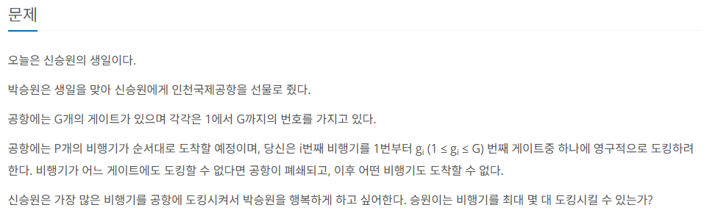
문제 및 제한 조건
시간 1초, 메모리 256MB 제한

Slide 3
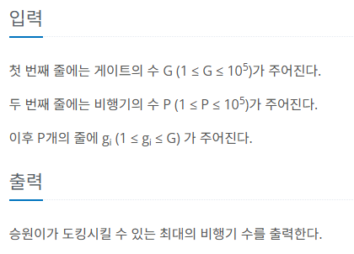
입출력 조건

Slide 4

문제 이해
G = 4, P = 6
P_list = [ 2, 2, 3, 3, 4, 4 ]
Res = 3
Gate1
Gate2
Gate3
Gate4

Slide 5
문제 해결 아이디어
전체 게이트를 순회하는 방식의 경우 타임 아웃으로 실패.
게이트 순회 수를 줄여야 할 필요가 있음
비행기가 도착할 게이트의 정보를 알고 있고 [1 ~ 도착할 게이트] 까지의 범위가 해당 비행기가 들어갈 수 있는 공간이기에 게이트를 묶어서 순회를 줄임
Gate1
Gate2
Gate3
Gate4
2
1
1

Slide 6
아이디어 구현 [ 1 / 2 ]
2번, 3번, 4번 게이트로 4 -> 3개로 게이트 수를 묶어 줄임
게이트가 많고 비행기가 같은 게이트로 많이 들어 올 수록 효율이 높아짐.
Gate1
Gate2
Gate3
Gate4
2
1
1

Slide 7
아이디어 구현 [ 2 / 2 ]
G = 4, P = 6
P_list = [ 2, 2, 3, 3, 4, 4 ]
Gate 1~2 에 2개 Gate 3에 1개 그 이후로는 더 들어 올 수 없어 3개가 정답
Gate1
Gate2
Gate3
Gate4
2
1
1

Slide 8
감사합니다.

Slide 9
아이디어 검토 1 [ 1 / 2 ]
제일 마지막 게이트로만 비행기가 들어오는 경우로 가정하면
1 ~ 4번 게이트로 묶어서 게이트 1개로 관리
G = 4, P = 6
P_list = [ 4, 4, 4, 4, 4, 4 ]
Gate1
Gate2
Gate3
Gate4
4

Slide 10
아이디어 검토 1 [ 2 / 2 ]
이렇게 처리하면 [1~4번 게이트]로만 접근하면 되기에 각 게이트를 순회하며 공간이 있는지 파악할 필요가 없어짐.
Res = 4
Gate1
Gate2
Gate3
Gate4
4

Slide 11
아이디어 검토 2 [ 1 / 5 ]
G = 4, P = 6
P_list = [ 2, 4, 4, 4, 4, 4 ]
같은 케이스에서 1개 비행기만 다른 게이트로 온다고 가정해보면 다음과 같음.
Gate1
Gate2
Gate3
Gate4
2
2

Slide 12
아이디어 검토 2 [ 2 / 5 ]
P_list = [ 2, 4, 4, 4, 4, 4 ]
처음 비행기가 [1~2번 게이트]에 들어가고 공간이 1개가 남음.
Gate1
Gate2
Gate3
Gate4
1
2

Slide 13
아이디어 검토 2 [ 3 / 5 ]
P_list = [ 2, 4, 4, 4, 4, 4 ]
차례대로 [3~4번 게이트]로 2개의 비행기가 와서 가득 차게 됨
Gate1
Gate2
Gate3
Gate4
1
0

Slide 14
아이디어 검토 2 [ 4 / 5 ]
P_list = [ 2, 4, 4, 4, 4, 4 ]
[3~4번 게이트]가 가득 찼을 경우 하위 게이트에 넣을 수 있기에 공간을 확인함
[1~2번 게이트]에 1개의 공간이 있어 비행기를 넣을 수 있음
Gate1
Gate2
Gate3
Gate4
0
0

Slide 15
아이디어 검토 2 [ 5 / 5 ]
P_list = [ 2, 4, 4, 4, 4, 4 ]
이제 게이트에 공간이 없기에 다음 비행기부터는 넣을 수 없게 됨
Gate1
Gate2
Gate3
Gate4
0
0

